Slide 1
Reformation im Vatikan!...?
Der argentinische Jesuit Bergoglio auf dem Stuhl Petri.

Slide 2
Zur Einführung einige Zitate
„Bekehrt euch: jetzt ist noch Zeit, um nicht in der Hölle zu enden. Und die erwartet euch, wenn ihr auf dieser Straße weitergeht.“
Papst Franziskus, GD am 21.03.2014
„Wichtig ist, dass der Dialog in großer Geduld, in gegenseitigem Respekt und vor allem in vollkommener Ehrlichkeit weitergeführt wird.“
Papst Benedikt XVI
„Die Spaltung der Christen ist ein Skandal für die Welt und ein Hindernis bei der Verkündigung des Evangeliums.“
Papst Benedikt XVI
„Das Leben Jesu war ein Kampf. Er ist gekommen, um das Böse zu besiegen, um den Fürsten dieser Welt, um den Teufel zu besiegen.“
Papst Franziskus, Predigt am Freitag der 5. Woche der Fastenzeit

Slide 3
Inhalt
Der Argentinier Bergoglio – eine kurze Biographie
Papst Benedikt versus Papst Franziskus?
Der Jesuit Bergoglio – seine Spiritualität
Die Theologie von Papst Franziskus
Welche „Kirche“ möchte Papst Franziskus?
Ausblick: Was bedeutet das für uns konkret?

Slide 4
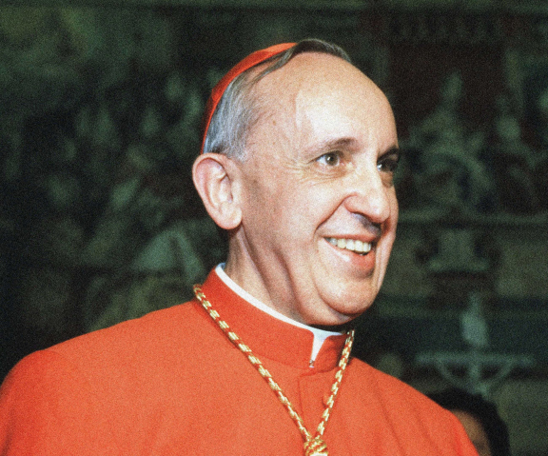
Der Argentinier Bergoglio
Miserando Atque Eligendo
(Aus Barmherzigkeit gewählt.)
* 17. Dezember 1936 in Buenos Aires als Sohn italienischer Einwanderer
Ausbildung zum chemisch-technischen Mitarbeiter
11. März 1958: Eintritt ins Noviziat der Jesuiten
Studium der Geisteswissenschaften in Chile → 1963: Abschluss in Philosophie
1964-1966: Lehrtätigkeit in Literaturwissenschaften
1967-1970: Studium der Theologie
13. Dezember 1969: Priesterweihe
22. April 1973: Ewige Profess
Novizenmeister und Professor an der Theologiefakultät in San Miguel
31. Juli 1973: Ernennung zum Provinzial der Jesuiten in Argentinien
1980-1986: Rektor des Colegio de San Jose
März 1986: Forschungsaufenthalt in Deutschland
28. Februar 1998: Ernennung zum Erzbischof von Buenos Aires
21. Februar 2001: Erhebung zum Kardinal
13. März 2013: Wahl zum 266. Nachfolger Petri

Slide 5
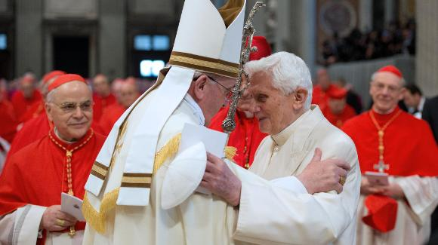
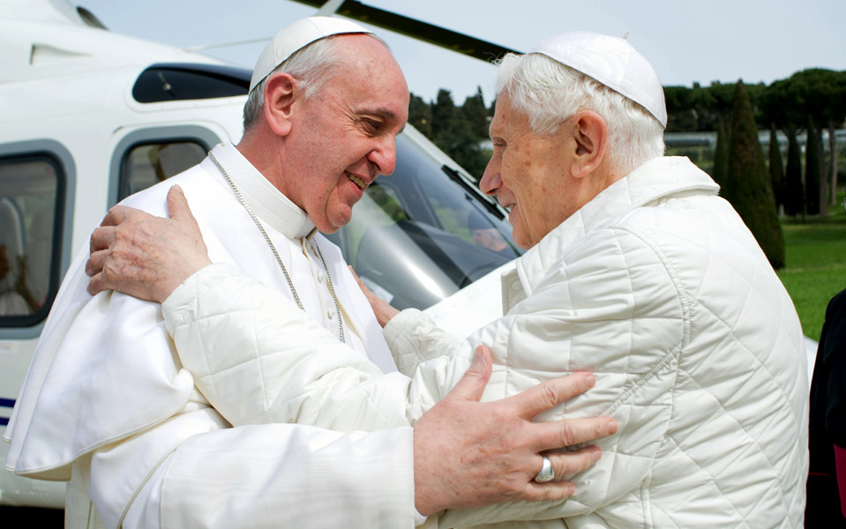
?Papst Benedikt ←→ Papst Franziskus?
„Es gibt etwas, das meine Beziehung zu Benedikt kennzeichnet: Ich habe ihn sehr gern. Ich mochte ihn immer. Für mich ist er ein Mann Gottes, ein demütiger Mann, ein Mann, der betet. Ich war sehr glücklich, als er zum Papst gewählt wurde. Auch als er zurückgetreten ist, war das für mich ein Vorbild an Größe! … Nur ein Großer tut das! […] Für mich ist es wie den Großvater im Hause zu haben – meinen Vater. Wenn ich eine Schwierigkeit hätte oder etwas, das ich nicht verstanden habe, dann würde ich anrufen […] Das ist wirkliche Größe – er ist ein Großer!“
Pressekonferenz mit Papst Franziskus beim Rückflug vom Weltjugendtag in Rio 2013
Hans Küng:
„Benedikt sei ein Mann, der mehr an das Wohl der Kirche als an sein eigenes denke.“ NZ 11.02.14

Slide 6
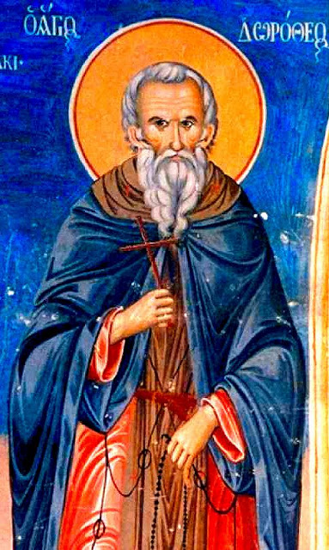
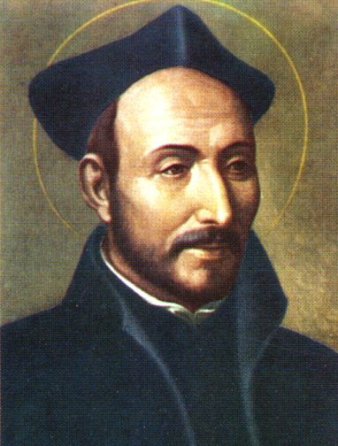
Der Jesuit Bergoglio – seine Spiritualität
Selbstanklage
Einsicht
Busse
Demut
Wahrheit
Gott
Ignatius von Loyola
Dorotheus von Gaza
„Eine der grundlegenden Einstellung, […], ist die Selbstanklage, denn wo sie fehlt drohen Lagerbildung und Spaltung. […] In Wirklichkeit setzt die Selbstanklage Mut voraus, und diesen Mut besitzen nur wenige. […] Der Mut, die ungeschminkte Wahrheit offenzulegen. […]
Der vom Teufel gesäte Argwohn setzt im Herzen einen krummen Massstab, der die ganze Wirklichkeit verzerrt. […] Hinter dem Mechanismus des Argwohns verbirgt sich – in der Maske der Wahrheitsliebe – eine raffiniert kaschierte Gefallsucht. […] Die geistliche Lehre von der Selbstanklage oder Selbstverachtung, die Dorotheus von Gaza entwickelt, geht gegen alle diese Versuchungen vor.“ Über die Selbstanklage; Jorge Mario Bergoglio; Herder-Verlag; S. 39-42

Slide 7
Die Theologie von Papst Franziskus
„Das ist die Straße Jesu Christi, der Abstieg, die Demut, auch die Erniedrigung. Wenn dich ein Gedanke, wenn dich ein Verlangen auf jenen Weg der Demut, der Selbstentäußerung, des Dienstes an den anderen bringt, dann ist das von Jesus. Wenn sie dich aber auf den Weg des Hochmuts, der Eitelkeit, des Stolzes, auf den Weg eines abstrakten Gedankens bringen, dann sind sie nicht von Jesus. Denken wir an die Versuchungen Jesu in der Wüste: alle drei Vorschläge, die der Teufel Jesus macht, wollten ihn von diesem Weg abbringen, vom Weg des Dienstes, der Demut, der Erniedrigung, der Liebe. Aber von der Liebe, die er mit seinem Leben verwirklicht, ja? Zu den drei Versuchungen sagt Jesus nein: ‚Nein, das ist nicht mein Weg!’“ Papst Franziskus; Predigt am 07.01.2014
„Wir sind wirklich schwach, und viele Male begehen wir Sünden, Unvollkommenheiten... Und das geschieht auf dem Weg der Heiligung? Ja und nein! Wenn du dich daran gewöhnst: ‚Mein Leben ist halt ein wenig so, aber ich glaube an Jesus Christus, doch ich lebe, wie ich will’... Nein, nein, das heiligt dich nicht. Das ist nicht in Ordnung! Das ist ein Widersinn! Wenn du aber sagst: ‚Ja, ich bin ein Sünder. Ich bin schwach’, und wenn du immer zum Herrn gehst und ihm sagst: ‚Herr, du hast die Kraft, gib mir Glauben! Du kannst mich heilen!’... Und im Sakrament der Versöhnung lässt er dich gesunden, ja, auch unsere Unvollkommenheiten nützen auf diesem Weg der Heiligung. Das heißt: es gibt immer ein ‚Vorher’ und ein ‚Nachher’“. Papst Franziskus; Predigt am 24.10.2013

Slide 8
Die Theologie von Papst Franziskus
„Die christliche Freiheit und der christliche Gehorsam sind Fügsamkeit gegenüber dem Wort Gottes. Es bedeutet, jenen Mut zu haben, zu neuen Schläuchen zu werden, für diesen neuen Wein, der ständig kommt. Dieser Mut, immer zu unterscheiden: zu unterscheiden, sage ich, nicht zu relativieren. Immer unterscheiden, was der Geist in meinem Herzen wirkt, was der Geist in meinem Herzen will, wohin mich der Geist in meinem Herzen bringt. Und gehorchen. Unterscheiden und gehorchen. Bitten wir heute um die Gnade der Fügsamkeit gegenüber dem Wort Gottes, gegenüber diesem Wort, das lebendig und wirksam ist, das die Gefühle und die Gedanken des Herzens unterscheidet“. Papst Franziskus; Predigt Montag der 2. Woche im Jahreskreis
„Die Normalität des Lebens fordert vom Christen Treue gegenüber seiner Erwählung. Sie fordert, die Erwählung nicht zu verkaufen, um zur weltlichen Einförmigkeit hinzugehen. Das ist die Versuchung des Volkes und auch unsere. Viele Male vergessen wir das Wort Gottes, das, was uns der Herr sagt, und wir übernehmen ein Modewort, nicht wahr? Auch das Wort der Telenovelas ist modern, so nehmen wir das, das ist unterhaltsamer! Die Apostasie ist die Sünde des Bruchs mit dem Herrn, doch sie ist eindeutig: man sieht die Apostasie klar. Das hier, die Weltlichkeit, ist gefährlicher, weil sie subtiler ist“. Papst Franziskus; Predigt Freitag der 1. Woche im Jahreskreis

Slide 9
Die Theologie von Papst Franziskus
„Wir alle sind Sünder und wir alle stehen in der Versuchung, und die Versuchung ist unser tägliches Brot. Würde einer von uns sagen: ‚Ich aber wurde noch nie versucht’, so wäre der entweder ein Cherubim oder ein wenig dämlich, nicht wahr? Ja, das ist selbstverständlich… Im Leben ist der Kampf normal, und der Teufel gibt nie Ruhe, er will seinen Sieg. Doch das Problem — das schwerste Problem […] — sind nicht so sehr die Versuchung und die Sünde gegen das neunte Gebot, sondern wie David handelt. Und David spricht hier nicht von Sünde, er spricht von einem Problem, das er lösen muss. Das ist ein Zeichen! Wenn das Reich Gottes abhanden kommt, wenn das Reich Gottes abnimmt, ist eines der Zeichen dafür, dass man das Gespür für die Sünde verliert“.
Papst Franziskus; Predigt Freitag der 3. Woche im Jahreskreis
Die Liturgie „ist kein gesellschaftliches Event, kein guter sozialer Akt. Sie ist keine Versammlung der Gläubigen, um miteinander zu beten. Sie ist etwas anderes. In der Liturgie ist Gott gegenwärtig, nicht aus der Ferne, sondern in der Form einer nahen Gegenwart. In der heiligen Messe „ist die Gegenwart des Herrn real, wirklich real.“ Papst Franziskus; Predigt Montag der 5. Woche im Jahreskreis
„In den orthodoxen Kirchen haben sie diese so schöne alte Liturgie bewahrt. Wir haben ein wenig das Empfinden für die Anbetung verloren. Sie bewahren es, sie loben Gott, sie beten Gott an, singen – die Zeit spielt dabei keine Rolle. Der Mittelpunkt ist Gott, und das ist ein Reichtum, den ich bei dieser Gelegenheit, da Sie mir diese Bitte vortragen, erwähnen möchte.“
Pressekonferenz mit Papst Franziskus beim Rückflug vom Weltjugendtag in Rio 2013

Slide 10
Zur Rolle der Frau in der Kirche
„Ich möchte ein wenig erklären, was ich über die Beteiligung der Frauen in der Kirche gesagt habe: Sie darf nicht darauf beschränkt werden, dass sie Ministrantin oder Präsidentin der Caritas oder Katechetin ist… Nein! Es muss mehr sein, aber zutiefst mehr, auch mystisch mehr: Das ist es, warum ich von der Theologie der Frau gesprochen habe.
In Bezug auf die Priesterweihe der Frauen hat die Kirche gesprochen, und sie sagt: Nein – Johannes Paul II. hat das gesagt, doch in definitiver Form. Diese Tür ist verschlossen, doch dazu möchte ich dir etwas sagen – ich habe es schon gesagt, aber ich wiederhole es –: Die Muttergottes, Maria, war wichtiger als die Apostel, die Bischöfe, die Diakone und die Priester. Die Frau ist in der Kirche wichtiger als die Bischöfe und die Priester – wie: das ist es, was wir versuchen müssen besser zu klären, denn ich denke, es fehlt hier eine theologische Klärung.“
Pressekonferenz mit Papst Franziskus beim Rückflug vom Weltjugendtag in Rio 2013

Slide 11
Zum Thema Homosexualität
„Ich glaube, wenn jemand sich einem solchen Menschen gegenüber sieht, muss er das Faktum, „Gay“ zu sein, von dem Faktum unterscheiden, daraus eine Lobby zu machen. Denn die Lobbies – alle Lobbies – sind nicht gut … Wenn einer Gay ist und den Herrn sucht und guten Willen hat – wer bin dann ich, ihn zu verurteilen? Der Katechismus der Katholischen Kirche erklärt das sehr schön, aber er sagt: Halt! Diese Menschen dürfen nicht an den Rand gedrängt werden, sie müssen in die Gesellschaft integriert werden.“ Pressekonferenz mit Papst Franziskus beim Rückflug vom Weltjugendtag in Rio 2013
!!Botschaft ist nicht neu!!!
Ein Blick in den oft verschmäten Katechismus zeigt das:
„Eine nicht geringe Anzahl von Männern und Frauen haben tiefsitzende homosexuelle Tendenzen. Diese Neigung, die objektiv ungeordnet ist, stellt für die meisten von ihnen eine Prüfung dar. Ihnen ist mit Achtung, Mitleid und Takt zu begegnen. Man hüte sich, sie in irgend einer Weise ungerecht zurückzusetzen. Auch diese Menschen sind berufen, in ihrem Leben den Willen Gottes zu erfüllen und, wenn sie Christen sind, die Schwierigkeiten, die ihnen aus ihrer Verfaßtheit erwachsen können, mit dem Kreuzesopfer des Herrn zu vereinen.“
KKK 2358

Slide 12
Warum Franziskus im Gästehaus wohnt
„Sie sprechen davon, dass ich in Santa Marta geblieben bin: Aber ich könnte nicht alleine im Palazzo wohnen … Das Päpstliche Appartement ist nicht luxuriös! Es ist weitläufig, es ist groß, aber es ist nicht luxuriös. Doch ich kann nicht alleine leben oder mit einem kleinen Grüppchen! Ich brauche Menschen, muss Menschen begegnen, mit den Menschen sprechen. Und darum habe ich, als die Jungen aus den Jesuitenschulen mich nach dem Warum gefragt haben … geantwortet: ,Aus psychiatrischen Gründen, einfach weil ich das psychologisch nicht schaffe.‘ Jeder muss sein Leben so führen, wie es seiner Art zu leben und zu sein entspricht.“ Pressekonferenz mit Papst Franziskus beim Rückflug vom Weltjugendtag in Rio 2013

Slide 13
Welche Kirche möchte Papst Franziskus?
„Ich verstehe das, die Jünger wollten Effizienz, sie wollten, dass die Kirche ohne Probleme vorangehe, und das kann eine Versuchung für die ganze Kirche werden: die Kirche des Funktionalismus! Die gut organisierte Kirche! All das, aber ohne Gedächtnis und ohne Verheißung! So wird diese Kirche nicht gehen: sie wird die Kirche der Machtkämpfe sein, sie wird die Kirche der Eifersüchteleien unter den Getauften sein und vieles andere, das sich einstellt, wenn da kein Gedächtnis und keine Verheißung sind“. Papst Franziskus; Predigt Montag der 26. Woche im Jahreskreis
Inhalt/Theologie bleibt!
Glaube soll vertieft werden und wieder im Vordergrund stehen!
Äusserlichkeiten/Strukturen sollen verändert werden!
Art und Weisse/ Stil der Verkündigung sollen sich ändern!

Slide 14
Ausblick: Was bedeutet das für uns Konkret?
Prioritäten der Kirche in Westeuropa heute:
Strukturen/Geld
Nächstenliebe
Gott

Slide 15
Ausblick: Was bedeutet das für uns Konkret?
Kirche, welche Papst Franziskus möchte:
Gott
Selbstanklage
Nächstenliebe

